Slide 1
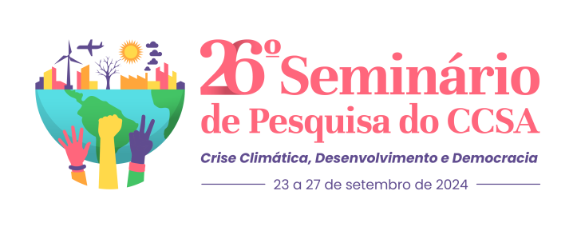
Influenciadores Digitais e Plataformização do Trabalho:
entre o criativo e o precário
Daviton Gurgel Guerra Fernandes, UFRN, daviton.gurgel@ufrn.br Erika Larissa Guedes do Nascimento, UFRN, erikalariguedes@gmail.com
Gelma dos Santos Ramos, UFRN, gelma.ramos.l@gmail.com
INTRODUÇÃO
No contexto de racionalidade neoliberal e plataformização do trabalho, emerge a atividade de influenciador digital, entendida como novos perfis profissionais que reorganizam dinâmicas no mercado, atuando no ambiente digital. Sobre a atividade, há um forte apelo para a criatividade, além de exaltar a flexibilização de horários e o sucesso financeiro. O que pesquisas a respeito do tema têm demonstrado, no entanto, é que se trata de mais um trabalho – ainda sem estatuto legal – inserido na lógica empresarial e competitiva do sistema capitalista e, por esse motivo, experimenta o amargor das suas contradições.
OBJETIVOS
Caracterizar essa nova forma de trabalho; Verificar as mudanças ocorridas no processo de profissionalização da atividade.
METODOLOGIA
A pesquisa trata de uma revisão bibliográfica com objetivo explicativo e abordagem qualitativa, realizada a partir de consulta à literatura especializada.
Imagem (caso seja oportuno)
RESULTADOS
Como resultados dessa pesquisa inicial, identificamos que: 1) o trabalho como influenciador digital é fruto da “onda do empreendedorismo”, da racionalidade liberal e se insere na definição de trabalho de plataforma; 2) a despeito do apelo à flexibilização, há uma tentativa de regulação, endossada pela reivindicação por parte dos influenciadores de que se trata de uma profissão; 3) está em curso a monetização de si mesmo, ou seja, o influenciador se constrói como uma marca, o “Eu como mercadoria”; 4) a insegurança algorítmica resulta na insegurança financeira; 5) com relação às plataformas, falta transparência nas informações sobre o funcionamento das métricas como também uma relação direta no pagamento, sendo este remunerado por contratos específicos.
CONCLUSÃO
A pesquisa identificou a superação da percepção de um influenciador digital como um trabalhador criativo, autônomo e independente, que não se apega às tendências temáticas. Verificou-se, nos estudos recentes, a perda da independência dos influenciadores digitais, uma vez que suas ideias precisam se adequar às demandas do cenário no qual estão inseridos. Sem uma legislação para protegê-los, a incerteza da existência de novas parcerias e da fidelidade do seu público torna o trabalho na internet precário e exaustivo.
REFERÊNCIAS (principais)
DE MORAIS, P. O trabalho dos influenciadores digitais: precariedade e gerenciamento algorítmico sob a hegemonia do modo de vida empreendedor. Revista Cronos, [S. l.], v. 25, n. 1, p. 134–152, 2024. Disponível em: https://periodicos.ufrn.br/cronos/article/view/35346. Acesso em: 15 jul. 2024.
KARHAWI, Issaaf. Influenciadores digitais: o Eu como mercadoria. In: CORRÊA, E. S.; SILVEIRA, S. C. Tendências em comunicação digital. São Paulo: ECA/USP, 2016. p. 38-58. Disponível em: https://www.livrosabertos.abcd.usp.br/portaldelivrosUSP/catalog/view/87/75/365. Acesso em: 14 jul. 2024
DIAS, K. S.; ROCHA, C. M. F.; VIEIRA, M. J. F. Influenciadores digitais: entre o trabalho de plataforma e o empresariamento de si. Brazilian Creative Industries Journal. Novo Hamburgo, v. 3, n. 1, jan./jun. 2023. Disponível em: https://doi.org/10.25112/bcij.v3i1.3203. Acesso em: 18 jul. 2024.
Imagem (caso seja oportuno)

